Slide 1
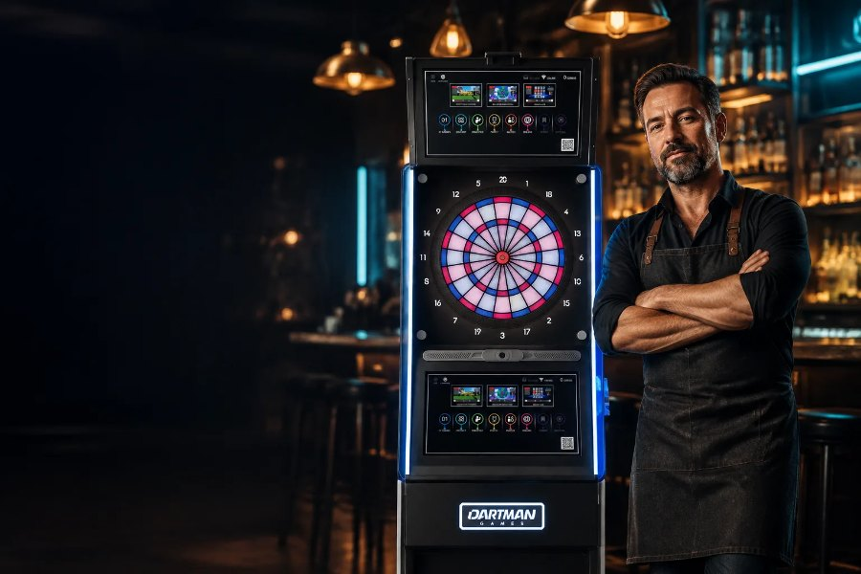

BBK Media and Technology · 东莞 · 2026-09-21 · 方案 v3
三个网站，
两门生意，
一个团队。
大银集团数字营销升级方案 —— 附三个已按可上线标准做好的网站样例（DARTMAN Games · 大银制造 · DAYIN Sport 商城），以及现状诊断、12 周计划与费用框架。请先扫码看样例，再看方案。
手机扫码打开样例总览
https://aailee779-coder.github.io/
致：大银集团（DAYIN）管理层

Slide 2
01 · 三分钟看懂
三分钟看懂这份方案
22 页
12 周
0 元
3 个
已完成的样例页面（三个站点），全部可在手机上打开
确认后到三个站全部上线，按里程碑付款
样例阶段贵司无需支付 [BBK 确认]
需要贵司确认的问题（百度 / 机台数 / 三站分工）
我们看到的
我们做了什么
数据说明
我们建议的下一步
贵司的根基很扎实，网站没有把它讲出来。
先把样例做出来，再谈合作。
新版更快、更轻、更规范。
12 周分三阶段上线。
35 年注塑经验、100+ 台机器、越南新厂、自有品牌飞镖机——在网站上要么被埋在“关于我们”，要么用一个 Wix 模板呈现。四个站点的 Google 移动端性能得分 42–72 分，.cn 首页 9.9 MB。
三个网站按可上线标准重建，并按各自行业标杆一比一搭建结构：DARTMAN（Dartshopper）、大银制造（Protolabs）、DAYIN Sport（Darts Corner）。全部数字来自贵司公开资料，未验证的标注“待确认”。
移动端性能：DARTMAN 72→78，大银制造 53→79 / 42→82，商城 59→77；页面体积 2.7–9.9 MB → 1.0–1.2 MB；SEO 与最佳实践两项 100 分；50 个页面视图零溢出、零脚本错误。
第 4 周 DARTMAN 上线 → 第 7 周大银制造 .com/.cn → 第 9 周商城 → 第 12 周社媒与看板运行。域名、账户、源码全部归大银。贵司只需回复一句话：“确认第一阶段”。
BBK · 大银集团数字营销升级方案 · Concept by BBK Media and Technology · 概念演示
2

Slide 3
02 · 先说清楚
需要贵司确认的三个问题 · 本方案的三个原则
① 百度
madeindayin.com（海外站）目前是否也在投放百度 SEO/SEM？需求书中写了，但海外买家不用百度。
不编造。
没有虚构的案例、评价或数据；样例中的示例商品与价格均已标注。
② 越南机台数
官网首页写 40 台，越南页写 24 台，需求书写 25 台。以哪个为准？样例中标注为“待确认”。
不碰贵司现有资产。
样例部署在 BBK 自己的地址，未触碰贵司域名、DNS、后台与广告账户。
③ 三个飞镖站点
madeindayin.com/sporting、dayinsport.com、dartmangames.com 今后如何分工？我们建议：代工归 madeindayin，品牌归 DARTMAN，零售归 DAYIN Sport。
不绑定。
账户以大银名义开设，源码交付，合作终止 5 个工作日内移交全部权限。
回复这三个问题 + 一句“确认第一阶段”，我们下周一启动。
BBK · 大银集团数字营销升级方案 · Concept by BBK Media and Technology · 概念演示
3

Slide 4
03 · 我们理解的需求
四站六渠道 → 两门生意
贵司的需求书列了四个网站（madeindayin.cn / .com、dartmangames.com、dayinsport.com、规划中的商用扫地机站）和六个渠道（抖音、视频号、LinkedIn、Instagram、Facebook、搜索引擎）。我们逐字复述过，也逐个看过。结论是：这是两门不同的生意，客户、周期、指标完全不同，应该分开做。
生意 A · 卖产能
生意 B · 卖自有品牌
madeindayin.com / .cn
dartmangames.com · dayinsport.com
客户：海外采购经理、品牌方 · 周期：3–12 个月 · 指标：合格询盘数、询盘质量、到厂拜访数
渠道：Google 搜索、LinkedIn、行业展会；.cn 对应百度与国内客户
关键资产：越南工厂——应当是首页主角，而不是“关于我们”里的子项
客户：酒吧老板、经销商（DARTMAN）；家庭玩家（DAYIN Sport）· 周期：几天到几周 · 指标：经销商申请、报价请求、订单
渠道：Instagram、Facebook、YouTube、Google 购物；国内用抖音与视频号
关键资产：EDmini 的三个数字——11 cm、65 kg、一人安装
因此：一套品牌三种语气（统一大银橙 + DAYIN 字标，版式各按行业标杆）· 先做快的那一边（DARTMAN 2–4 周可见询盘）· 扫地机站先不做（产品线未定，先在大银制造站放“清洁电器”栏目）
BBK · 大银集团数字营销升级方案 · Concept by BBK Media and Technology · 概念演示
4

Slide 5
04 · 现状诊断 · 实测数据
四个站点的体检报告 · Google Lighthouse 12 · 2026-09-19
站点（首页） | 性能·移动 | 性能·桌面 | 最大内容渲染 LCP | 页面体积 | 请求数 | 布局偏移 CLS | 无障碍 | SEO
dartmangames.com | 72 | 44 | 15.6 s（桌面） | 4.2 MB | 251 | 0.00 | 93 | 100
madeindayin.com | 53 | 44 | 5.8 s（移动） | 3.0–4.8 MB | 47–58 | 0.00 | 76 | 92
madeindayin.cn | 42 | 59 | 6.6 s（移动） | 9.9 MB | 86 | 0.797 | 60 | 83
dayinsport.com | 59 | 55 | 8.6 s（桌面） | 2.7 MB | 38–42 | 0.00 | 96 | 100
工具：Google Lighthouse（Chrome 内置，Google 用同一套指标评估网页体验），模拟移动网络，同一天、同一设置。分数满分 100；Google 认为 90 以上为“好”。LCP 标准 ≤ 2.5 s；CLS 标准 ≤ 0.1——.cn 首页移动端 0.797 意味着用户点击时按钮会“跑掉”；.cn 的 9.9 MB 中有 9.6 MB 是未压缩图片。
一句话：内容有、根基有、产品有；缺的是速度、结构和让买家动手的入口。这些都可以在 12 周内解决。
BBK · 大银集团数字营销升级方案 · Concept by BBK Media and Technology · 概念演示
5

Slide 6
05 · 现状诊断 · 发现
十二项发现（证据截图见在线诊断报告 /audit/）
严重
F2 · dartmangames.com 唯一联系邮箱属于另一家公司名下（jinweiplastic.com）
中
F10 · 越南机台数在三处不一致（40 / 24 / 25）
严重
F6 · 没有任何面向买家决策的转化资产：无报价流程、无经销商申请、无规格下载
中
F7 · 需求书将 .com 海外站的工作列为百度 SEO/SEM
高
F1 · 英文站导航里有未翻译的繁体中文菜单项（商店 / 通知 / 我的訂閱）
中
F5 · “高端产品线”只有一个产品
高
F9 · 越南工厂是“关于我们”的一个子项，不是网站定位
中
F12 · .cn 标题已含“越南注塑厂”，但内容与 .com 未联动
高
F11 · dayinsport.com 已上线且为 B2B 代工站，与需求书描述不符；飞镖代工分散在三个站
低
F4 · YouTube 图标链接到单个视频而非频道 · F6b/6c · Wix 平台限制性能与 SEO；LINE 为海外站唯一即时联系渠道
高
F3 · 测试页面进入了生产环境（/facts-about-us-test-test、/copy-of-terms-of-service）
优势
F8 · 英文内容体系已经存在且质量不错——差距不在内容量，在呈现与转化
BBK · 大银集团数字营销升级方案 · Concept by BBK Media and Technology · 概念演示
6

Slide 7
06 · 新版 vs 现状 · 同一工具 · 同一设置
样例已经比现状快了，上线后还会更快
请求数 38–251 → 22–31 · 主线程阻塞 2–628 ms → 0–30 ms · 布局偏移 0–0.797 → 0.00 · 最佳实践 / SEO → 100 / 100 · 转化入口：无 → 每站 2–4 个（3D 配置器、回本计算器、经销商申请、六步询价、购物车与结账）
BBK · 大银集团数字营销升级方案 · Concept by BBK Media and Technology · 概念演示
7

Slide 8
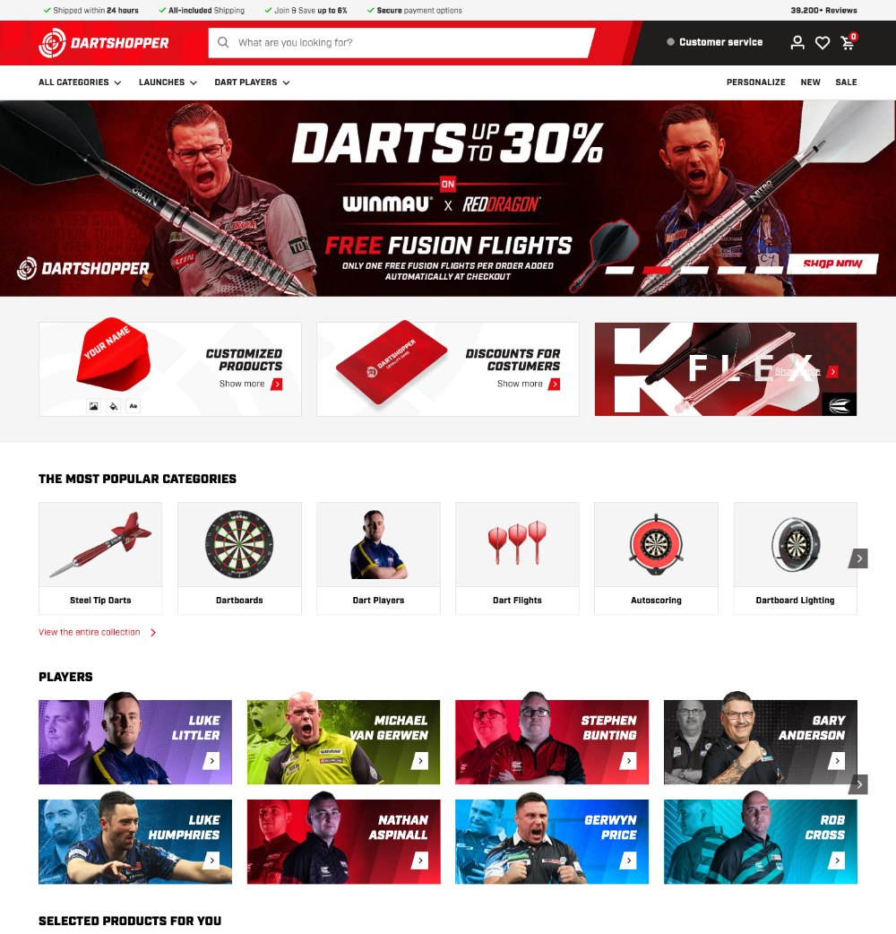
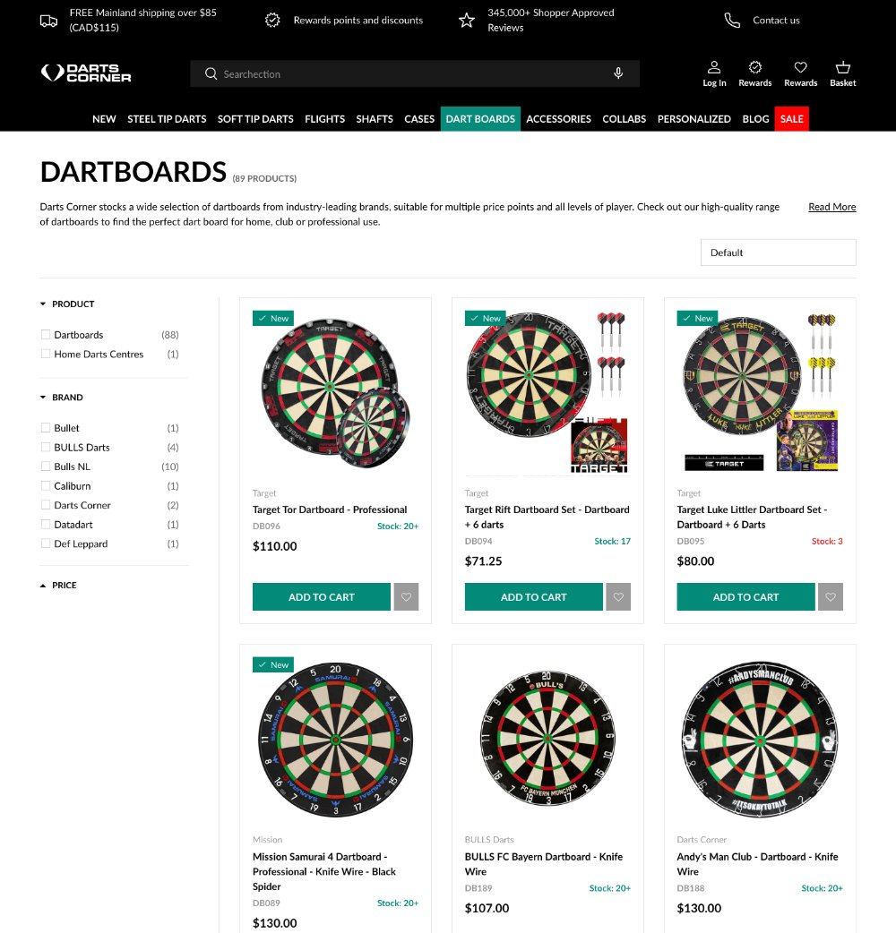
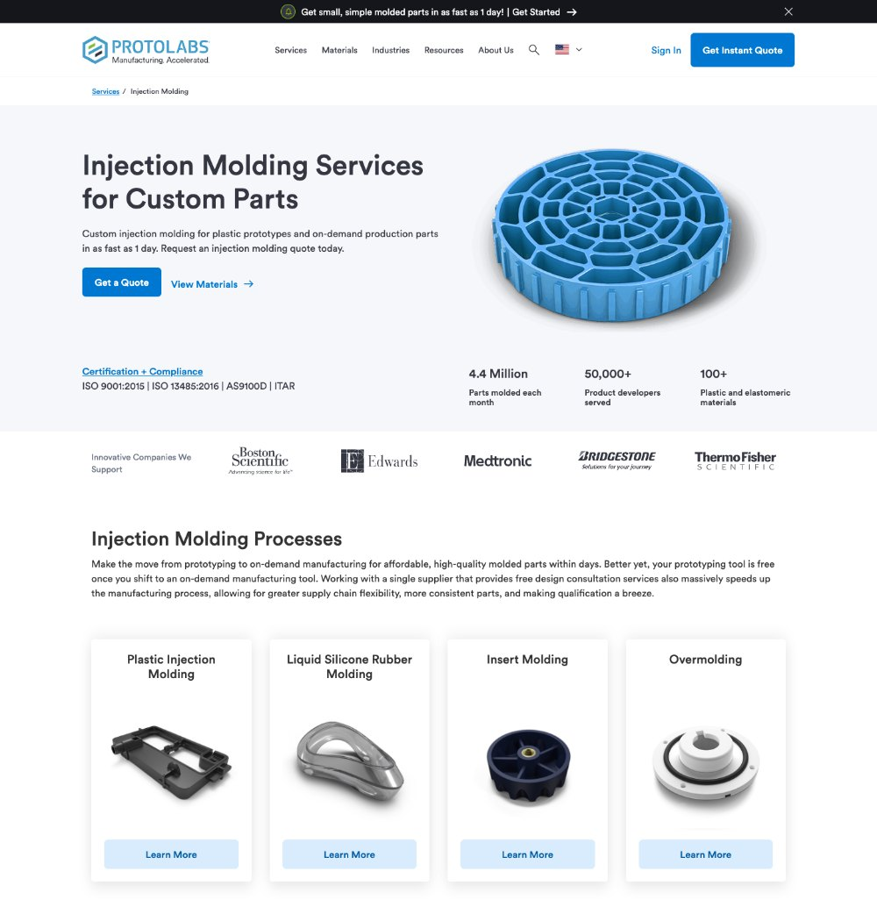
07 · 参考标杆
我们对标了谁 · 结构一比一，颜色与 Logo 统一为大银
dartshopper.com
dartscorner.com
protolabs.com
欧洲最大飞镖电商 → DARTMAN 首页：信任条、搜索、分类导航、轮播、场景、产品卡、视频、SEO
镖盘列表页 → DAYIN Sport：黑色导航、精选方块、侧栏筛选、库存 / SKU、加入购物车、加载更多
制造业 B2B 标杆 → 大银制造：即时报价、认证前置、工艺卡、材料表、四步流程
三个站统一：大银橙 #E8571F · DAYIN 字标 + 子品牌（DARTMAN / SPORT）· 所有图片来自贵司素材或以贵司产品图为参考生成，未使用标杆网站的图片或产品数据
BBK · 大银集团数字营销升级方案 · Concept by BBK Media and Technology · 概念演示
8

Slide 9
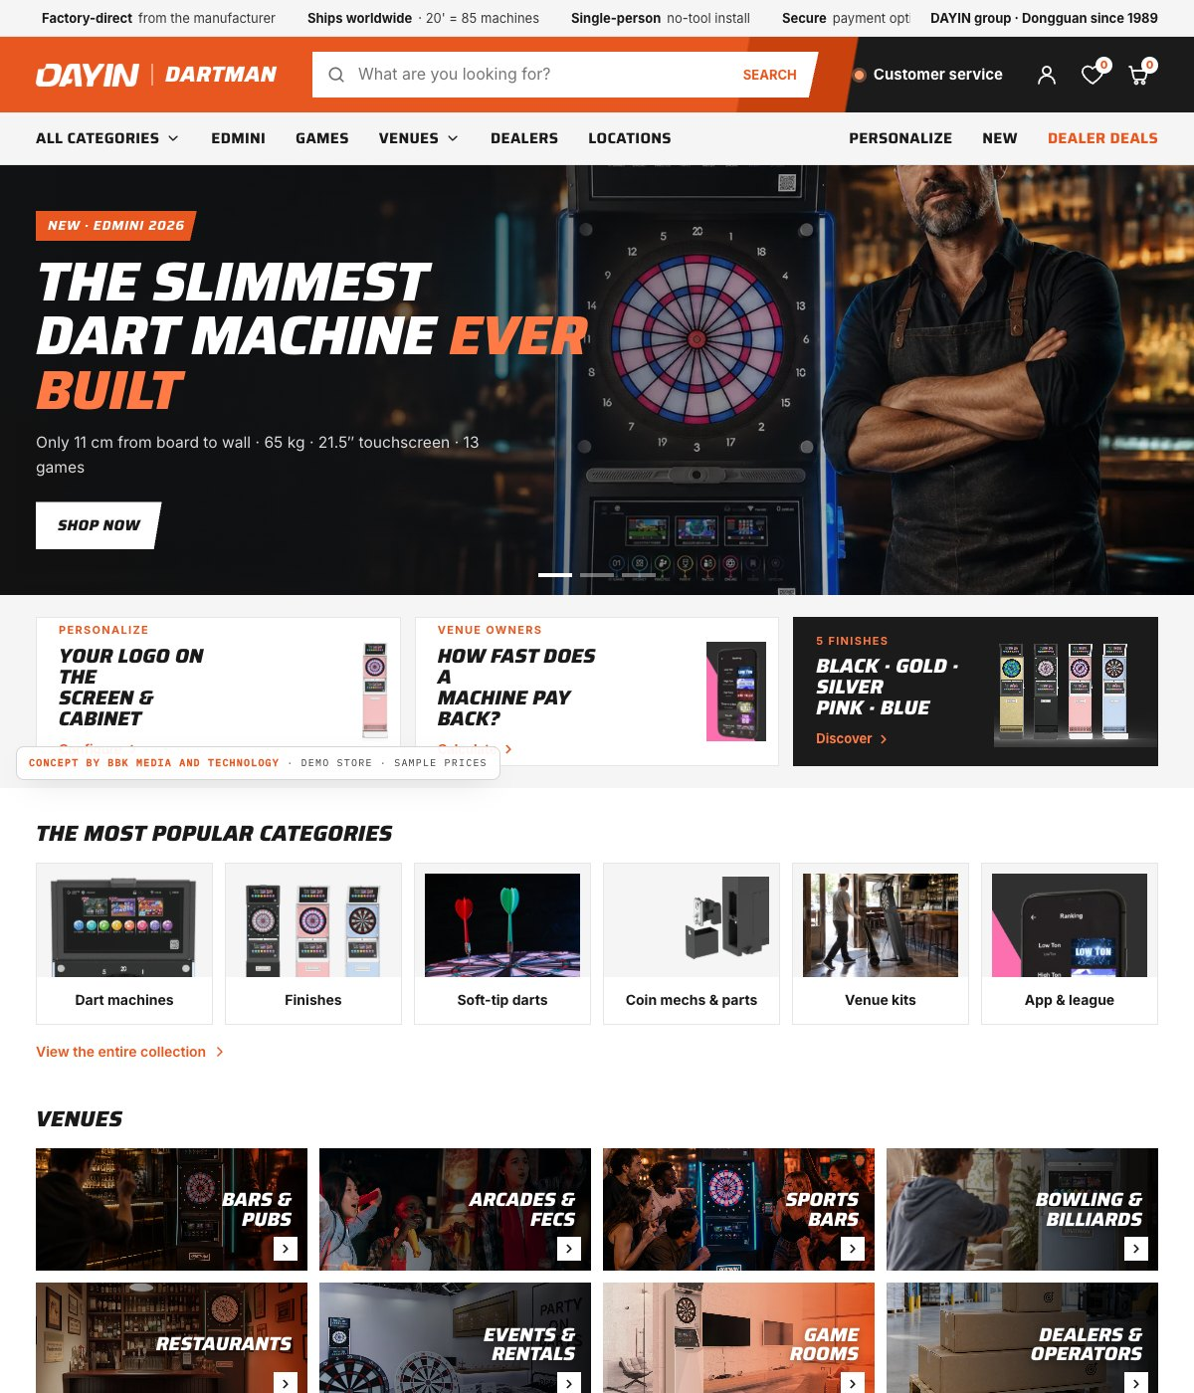
08 · 样例一 · DARTMAN Games · dartmangames.com
DARTMAN Games：把三个数字卖出去。
EDmini 的卖点不是“电子飞镖机”，而是 11 cm 机头、65 kg、一人免工具安装。新站按 dartshopper.com 的结构搭建——酒吧老板一眼就知道这是一个“能下单”的品牌站。8 页已完成。
首页 | 三帧轮播、三个推广位、六个热门分类、八种场景、精选产品卡（五种配色 + 配件）、双横幅、13 款游戏、视频、SEO 文案
EDmini | 3D 配置器 + 实拍图、滚动转台 72 帧、规格表、三箱装运、85/180 台装柜
Games | 13 款游戏、eDARTS App、SDBplay 2、运营工具
For venues | 回本计算器（价格由用户输入）、联赛飞轮、咨询表单
Dealers / Locations | 三级经销商方案与申请、全球场地地图（示例数据已标注）
About / Contact / Before-after | 1989 → 2024 时间线、三地地址、新旧首页对比滑块
扫码打开
https://aailee779-coder.github.io/dartman/
机台尺寸、重量、装柜量、游戏列表来自 dartmangames.com；经销商条款、场地数据、配件价格为示例；场景图由 AI 基于贵司产品图生成，机台外观未改动。
BBK · 大银集团数字营销升级方案 · Concept by BBK Media and Technology · 概念演示
9

Slide 10
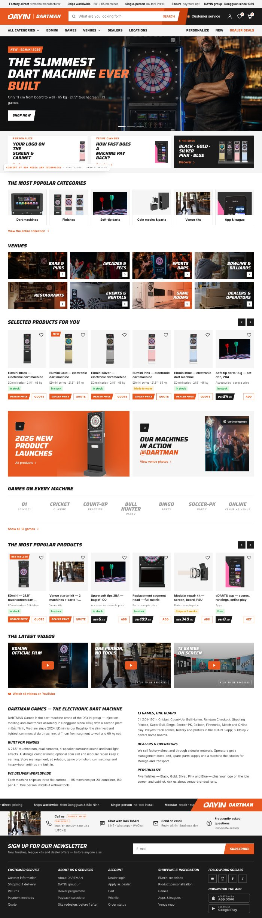
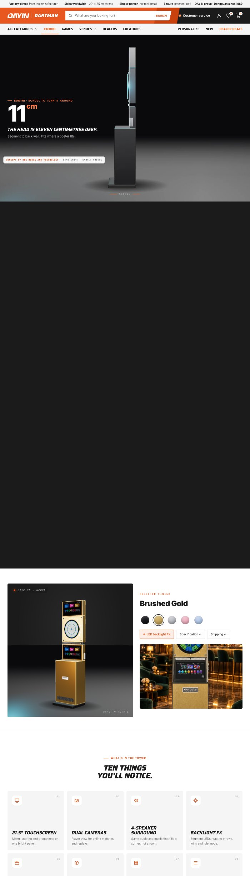
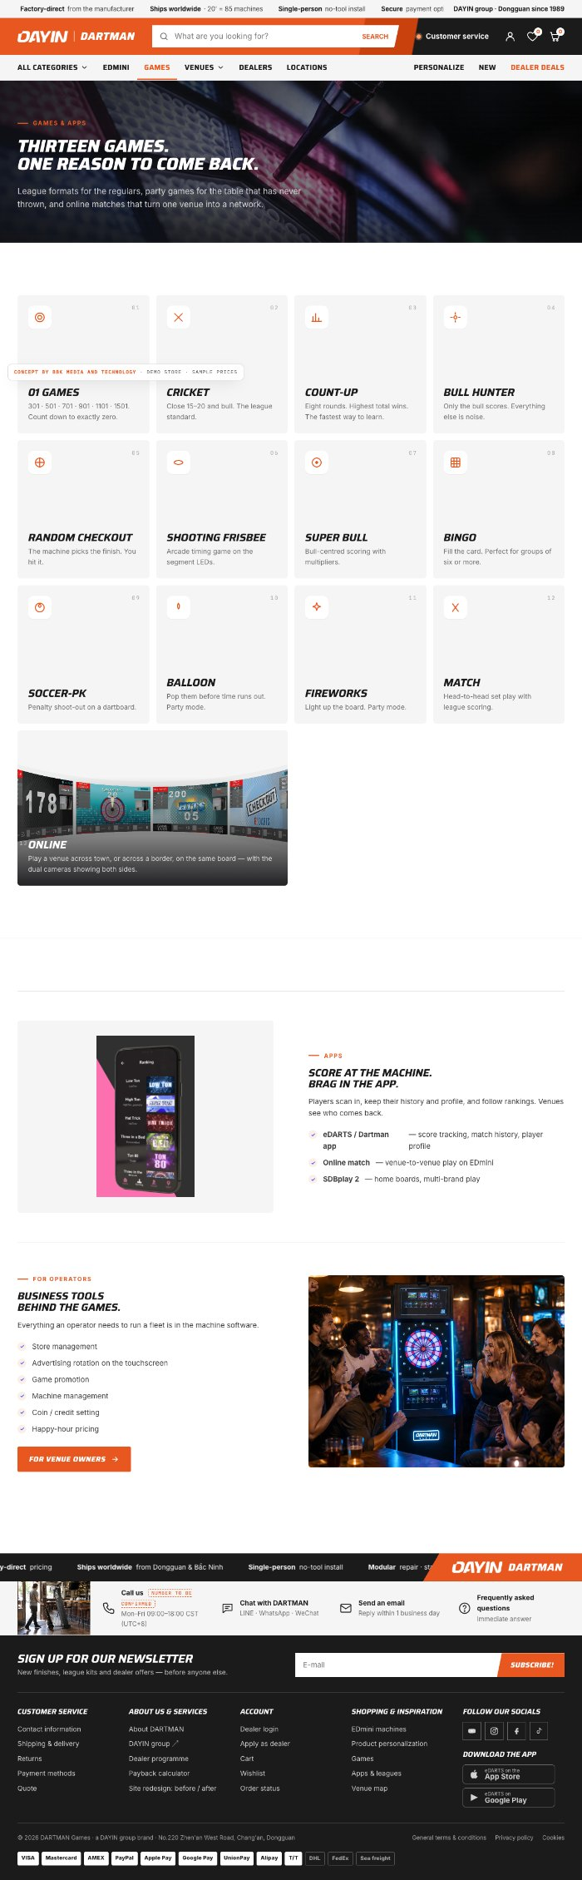
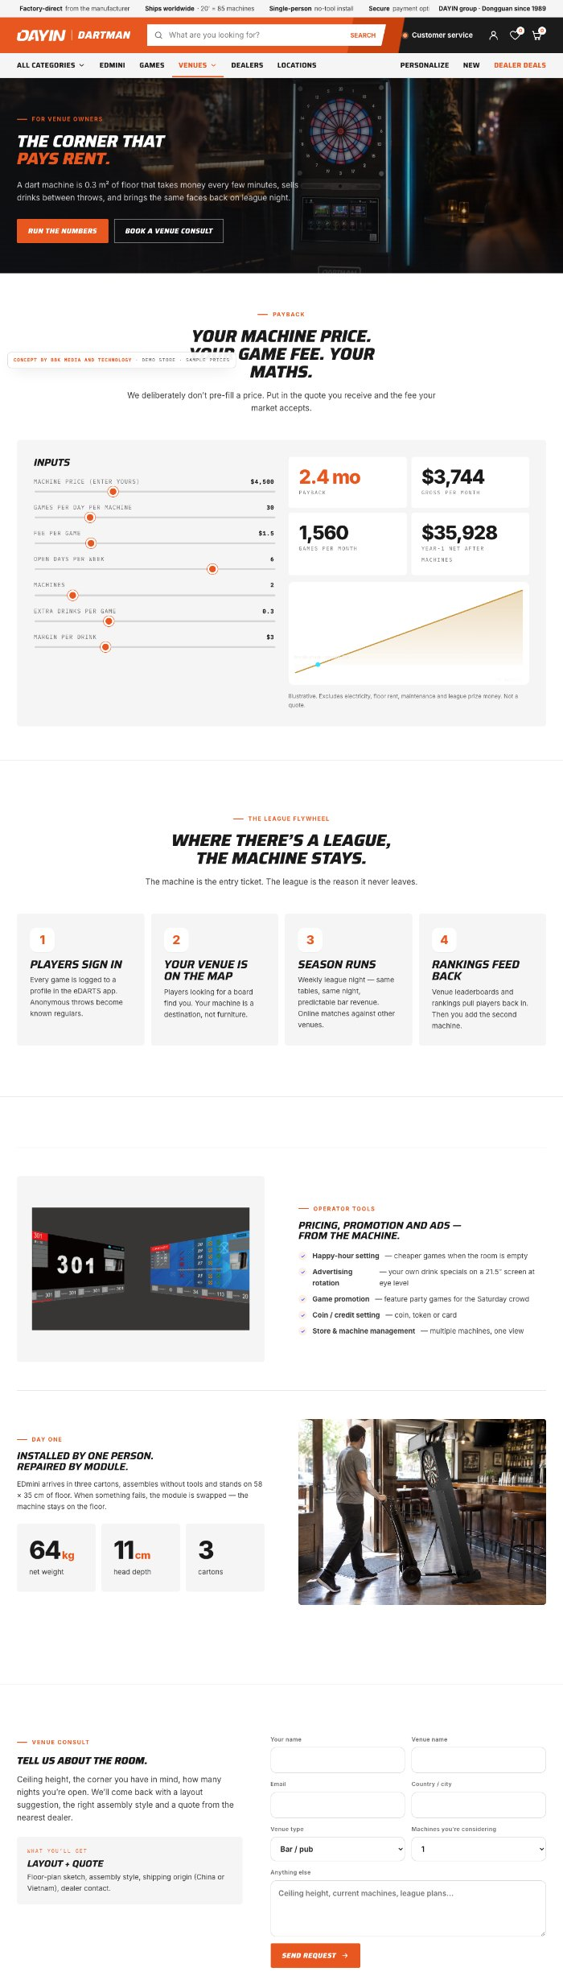
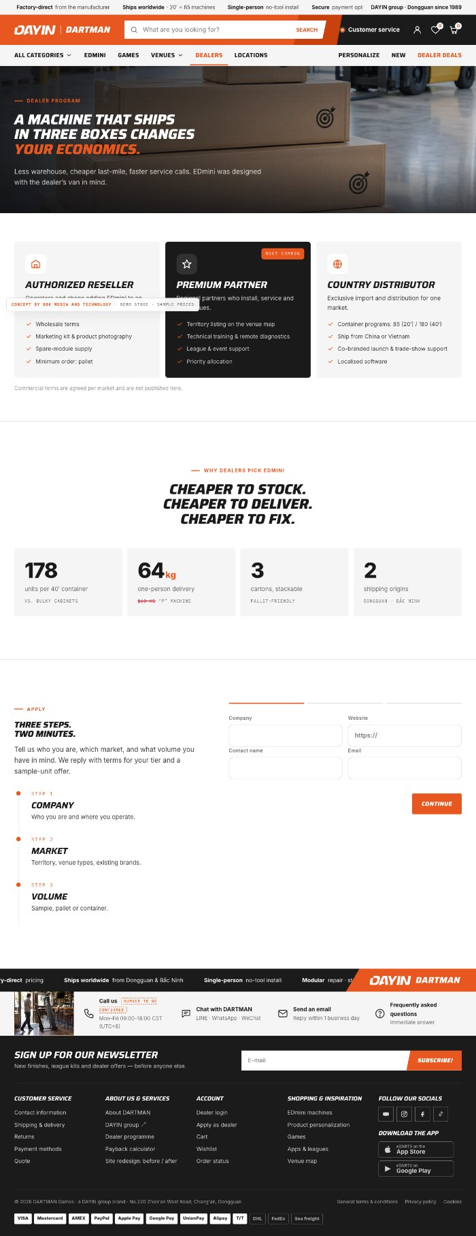
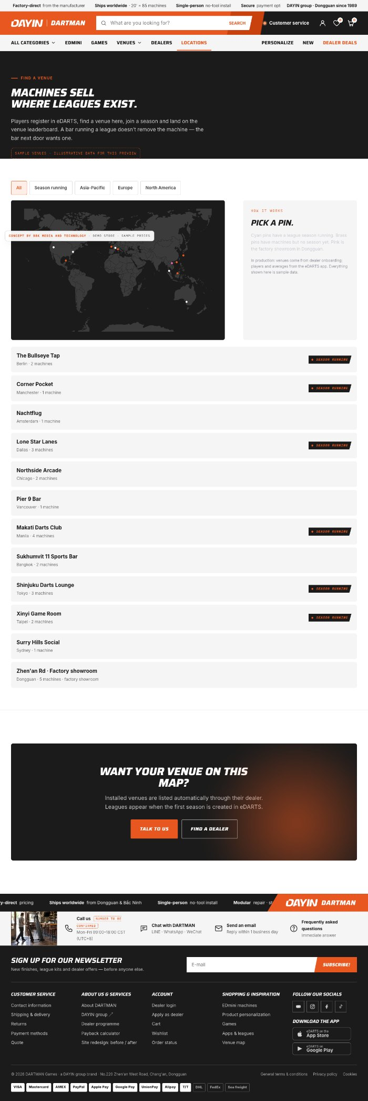
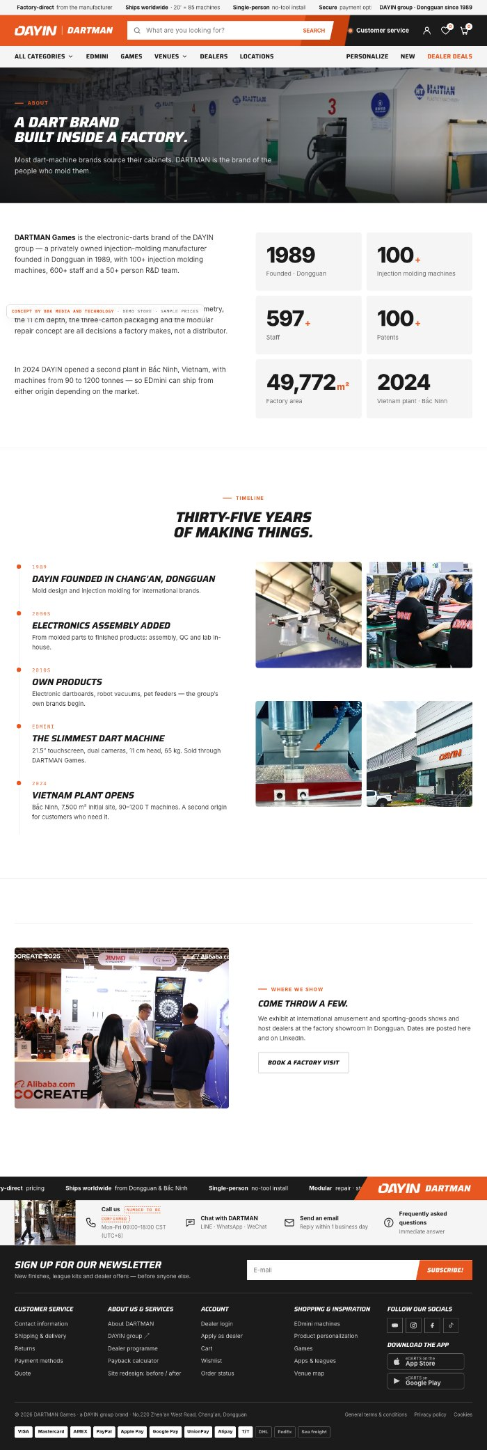
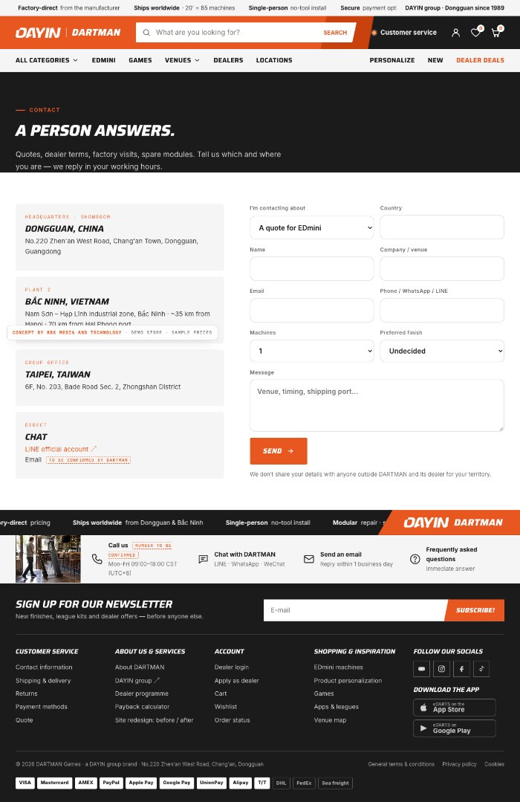
附录 A · 1200px 桌面截图
DARTMAN Games · 全部 8 页
首页
EDmini · 转台 + 3D
Games
For venues · 回本
Dealers
Find a venue
About
Contact
BBK · 大银集团数字营销升级方案 · Concept by BBK Media and Technology · 概念演示
10

Slide 11
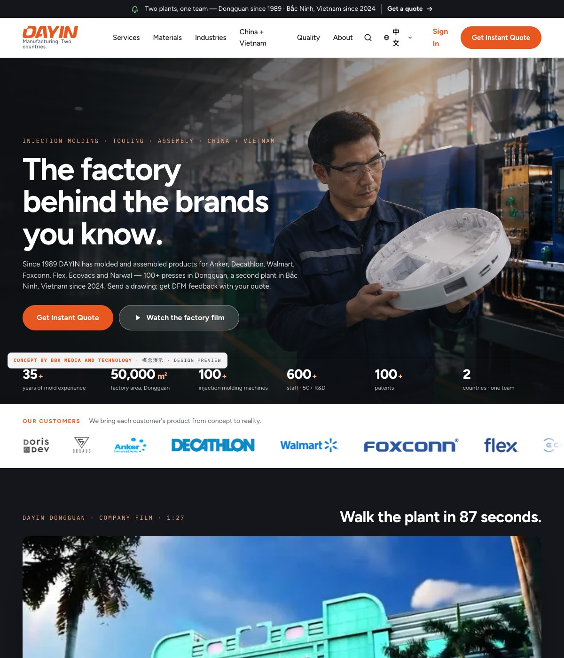

09 · 样例二 · 大银制造 · madeindayin.com / .cn
大银制造：越南是正门，不是脚注。
海外采购经理三秒内要知道三件事：你能做什么、在哪里做、怎么开始。新站按 protolabs.com 的结构搭建：即时报价、认证前置、工艺卡、材料表、两基地、四步流程；“中国 + 越南”成为一级导航。英文 8 页 + 中文首页。
首页（中英） | 报价优先：四个工艺卡、六项配套能力、材料表、两基地卡、六大行业、四步流程、三篇资源
China + Vietnam | 三类买家压力、逐项对照表、四问推荐器、官网 FAQ 原文、3D 地球仪
Capabilities / Products | 模具 / 注塑 / 二次加工 / 电子组装 / 品控；自有产品用贵司现有图
Quality | ISO 9001（大银 + 嘉旭）、GRS、SMTA、SCAN、Target 验厂
RFQ | 六步询价：项目类型 → 阶段与年量 → 基地 → 材料工艺 → 图纸 → 联系
About / Contact | 1989 → 2024 时间线、三地地址
扫码打开
https://aailee779-coder.github.io/dayin/vietnam/
厂区、机台、认证、物流距离均来自 madeindayin.com；越南机台数标注“待确认”；厂区照片为贵司实拍，模具 / 颗粒 / 港口三张为 AI 示意图（已注明）。
BBK · 大银集团数字营销升级方案 · Concept by BBK Media and Technology · 概念演示
11

Slide 12
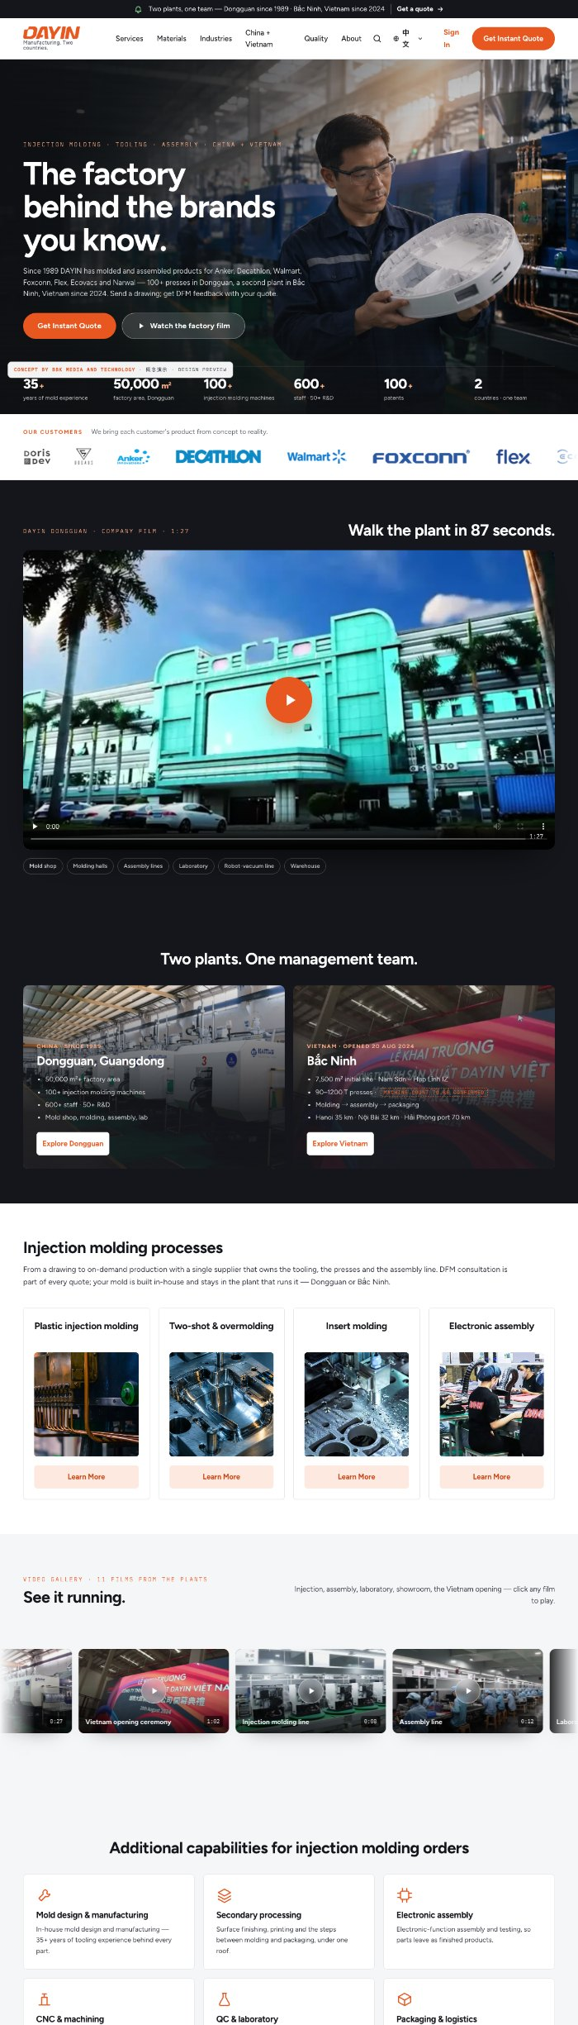
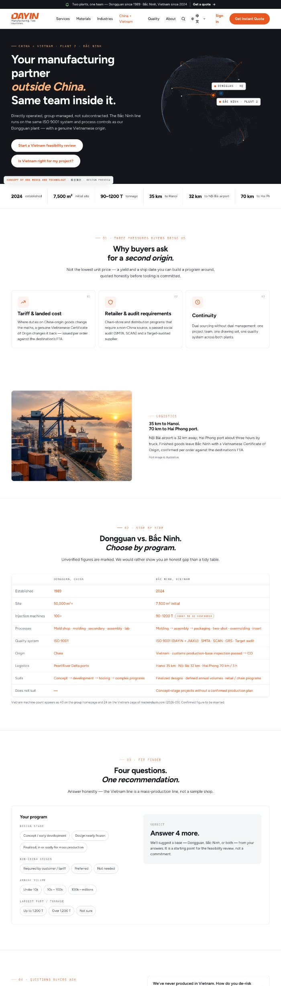
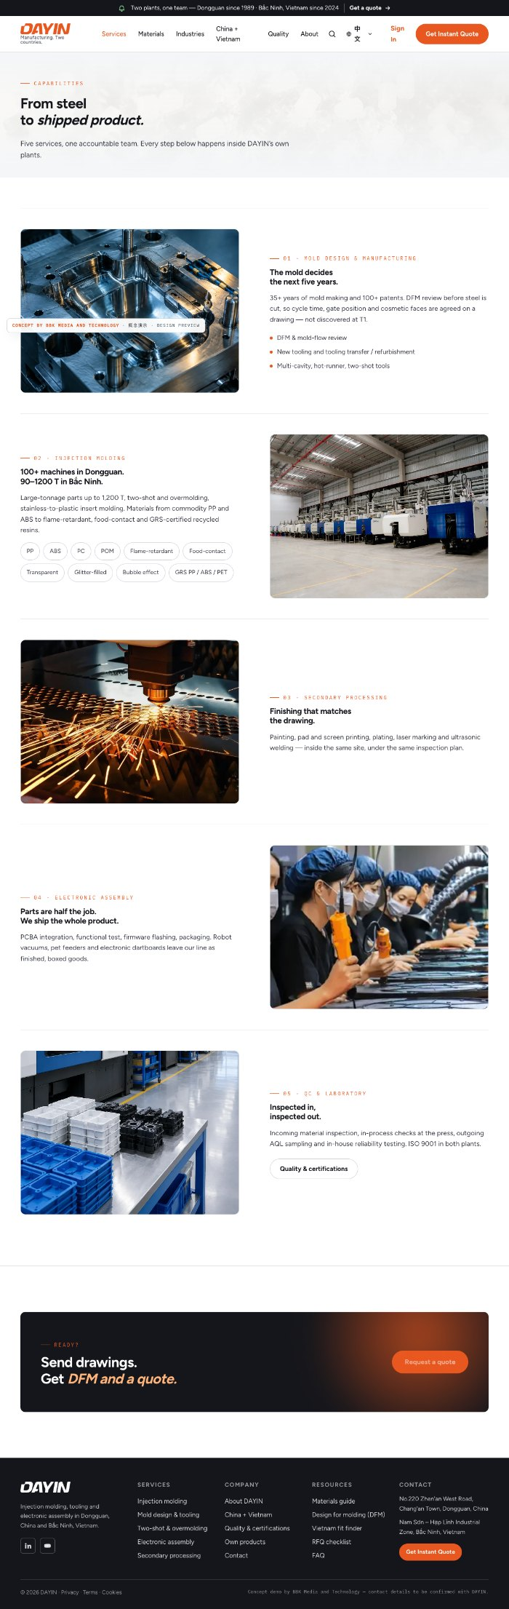
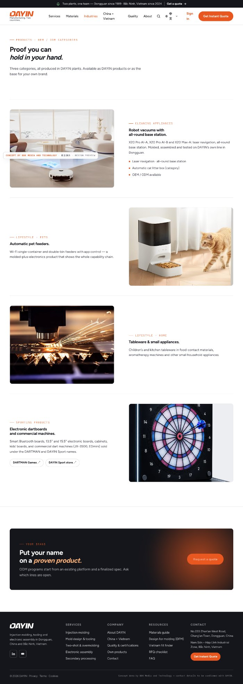
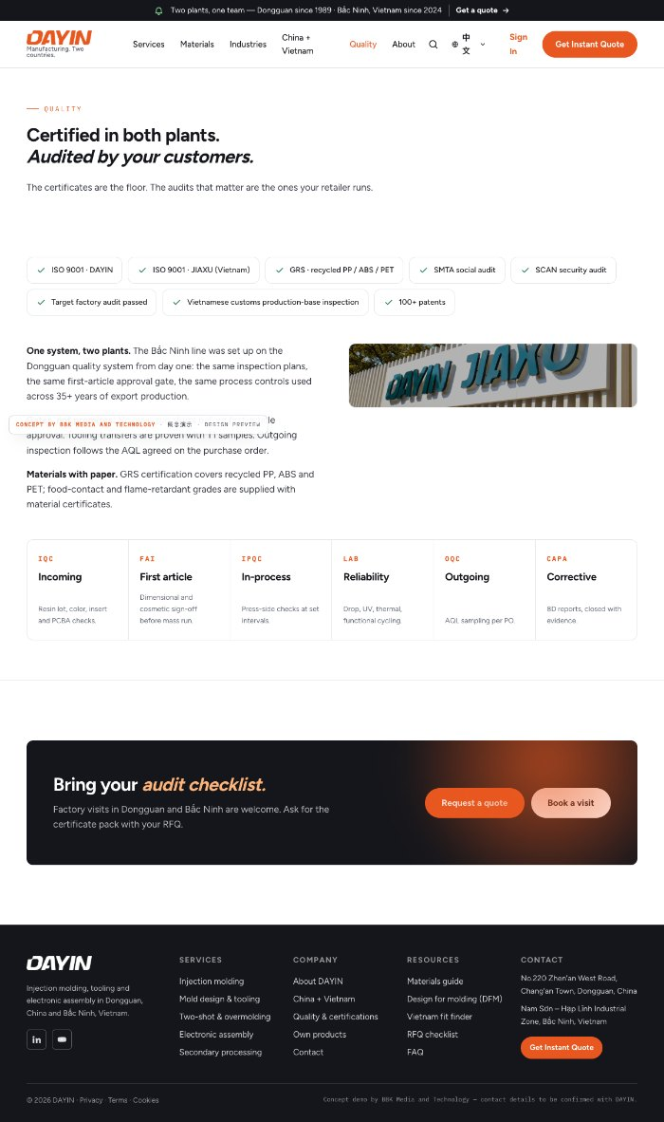
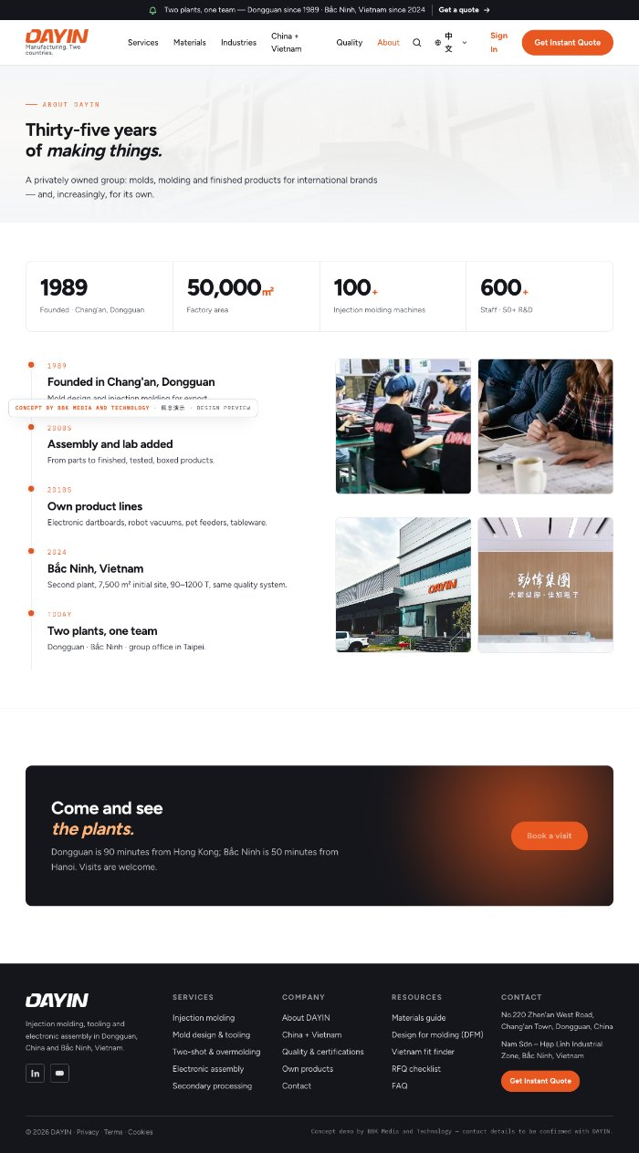
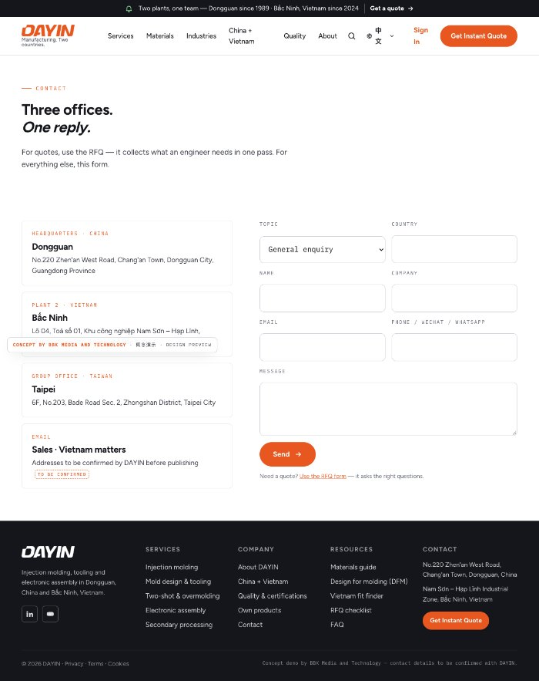
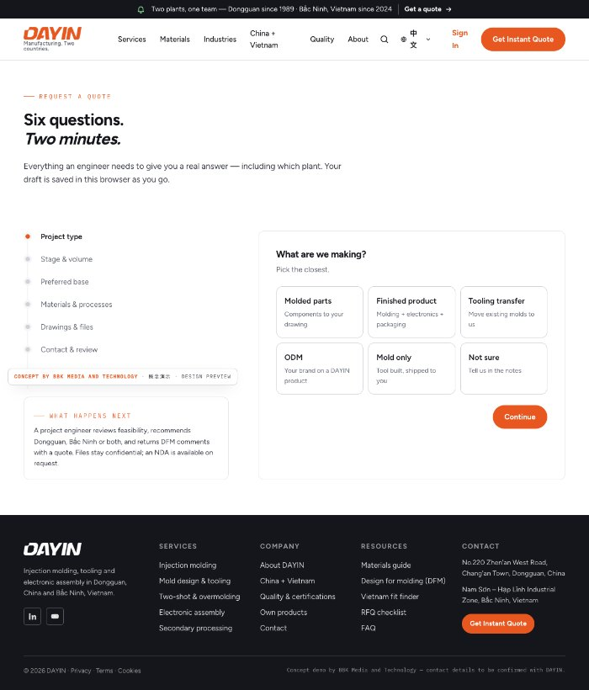
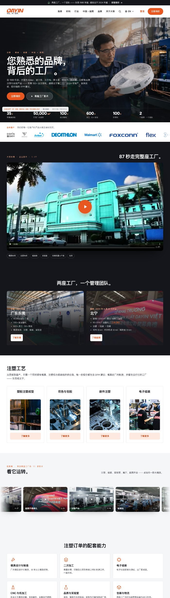
附录 B · 1200px 桌面截图
大银制造 · 全部 9 页（英文 8 页 + 中文首页）
首页
China + Vietnam
Capabilities
Products
Quality
About
Contact
RFQ · 六步询价
中文首页 /zh/
BBK · 大银集团数字营销升级方案 · Concept by BBK Media and Technology · 概念演示
12

Slide 13
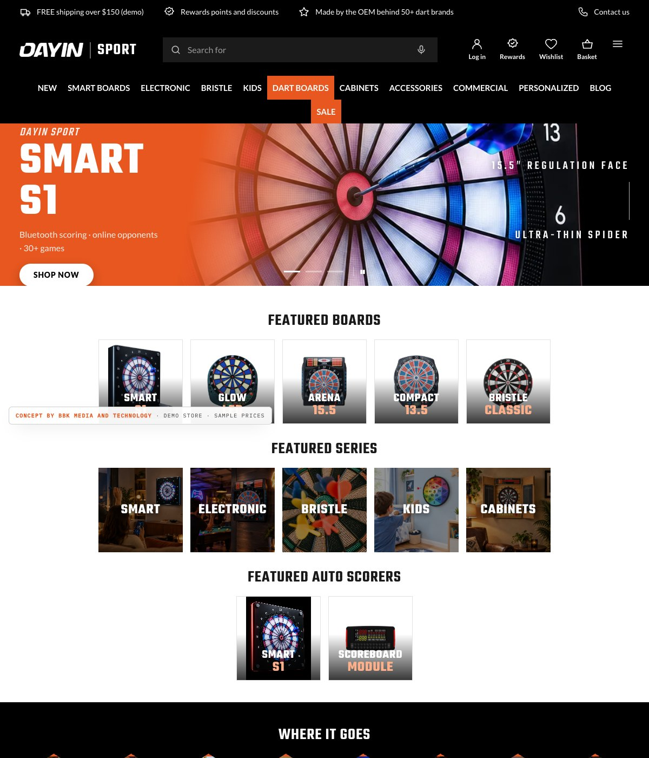
10 · 样例三 · DAYIN Sport 商城 · dayinsport.com 消费者方向
DAYIN Sport：把代工厂变成零售品牌。
dayinsport.com 目前是 B2B 代工站，与 madeindayin.com/sporting 重叠。我们建议把它转向面向海外家庭玩家的零售商城——“做了 1200 万块板的工厂，直接卖给你”。样例按 dartscorner.com 的结构搭建，24 个 SKU，完整购物流程。
首页 | 三帧轮播、精选镖盘 / 系列 / 自动计分方块、八种场景、新品、系列墙、工厂数据、九项个性化定制、内容卡
Collection | Darts Corner 式列表：产品 / 系列 / 功能 / 价格筛选（带数量）、五种排序、每页 12 个 + 加载更多、库存与 SKU
Product | 图片画廊、颜色与套装、数量、加入购物车、规格折叠、四款电子板对比、搭配推荐
购物车 | 侧滑抽屉、数量增减、满 150 美元包邮进度条、配件推荐
Checkout | 信息 → 配送 → 支付 → 完成，订单摘要，生成订单号（演示）
Support | 物流 / 退换 / 保修 / App / 批发，客服表单
扫码打开
https://aailee779-coder.github.io/shop/
品类来自 dayinsport.com 六条产品线；商品名、价格、库存为示例（页面标注 Demo）；没有放任何虚构的用户评价；场景图由 AI 基于贵司产品图生成。
BBK · 大银集团数字营销升级方案 · Concept by BBK Media and Technology · 概念演示
13

Slide 14
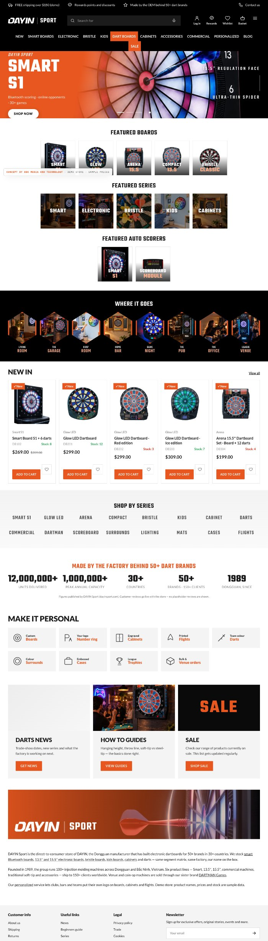
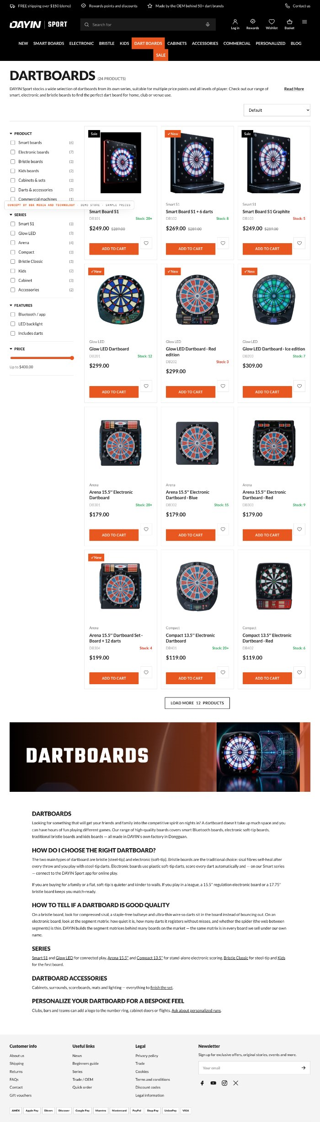
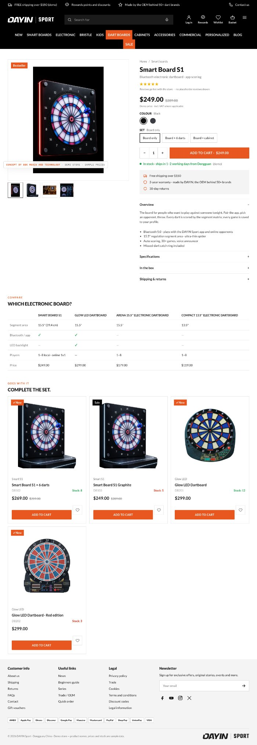
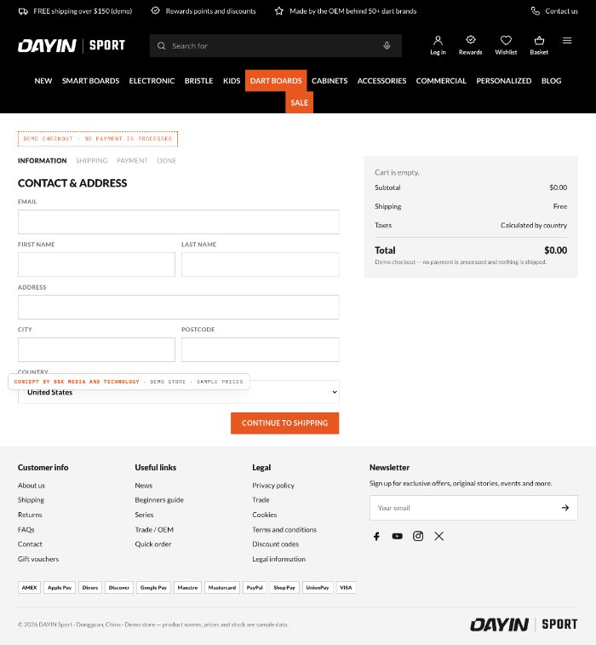
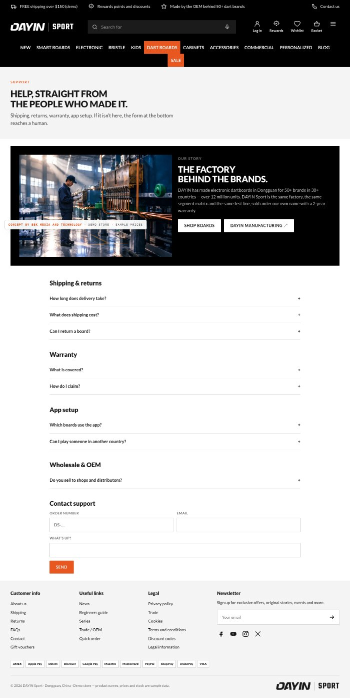
附录 C · 1200px 桌面截图
DAYIN Sport 商城 · 全部 5 页
首页
Collection · 筛选排序
Product · 详情页
Checkout · 三步结账
Support
购物车抽屉、搜索面板为页面内组件；扫码可直接操作。
BBK · 大银集团数字营销升级方案 · Concept by BBK Media and Technology · 概念演示
14

Slide 15
11 · 已完成 与 待做 · 诚实的清单
做了什么，还差什么，谁来做。
站点 | 项目 | 状态 | 责任方
DARTMAN | Dartshopper 结构首页、8 页、3D 配置器、滚动转台、回本计算器、经销商申请、场地地图、11 张 AI 场景图 | 已完成 | BBK
 | 表单后端与垃圾过滤 · 从 Wix 迁出（DNS、301、Search Console） | 上线前 | BBK + 贵司授权
 | 官方联系邮箱、YouTube 频道、LinkedIn 主页 · 真实场地与经销商数据 | 待提供 | 贵司
大银制造 | Protolabs 结构首页（中英）、8 个英文页面、地球仪、推荐器、六步询价、材料表 | 已完成 | BBK
 | .cn 全站中文版 · 询价路由 / CRM · 备案核对、百度站长、Search Console | 上线前 | BBK + 贵司授权
 | 越南机台数确认、证书扫描件、官方邮箱 · 两厂实拍 | 待提供 | 贵司 / BBK 到厂
DAYIN Sport | Darts Corner 结构首页与列表页、24 个 SKU、筛选 / 搜索、购物车、结账 | 已完成 | BBK
 | 支付接入（Stripe / PayPal）、税费物流规则、订单邮件 | 上线前 | BBK
 | 正式商品目录、价格、库存、保修 · 海外仓 / 直邮方案 · 真实评价接入 | 待提供 | 贵司决策 · BBK 配置
社媒与内容 | LinkedIn ×3、Instagram ×3、抖音脚本 ×2、视频号脚本 ×1、30 天日历 | 已完成 | BBK
 | 账号开通与认证（抖音企业号、视频号、LinkedIn、Meta）· 首月 12 条内容 | 合作后 | 贵司名义 · BBK 操作
BBK · 大银集团数字营销升级方案 · Concept by BBK Media and Technology · 概念演示
15

Slide 16
12 · 时间表 · 三个里程碑
确认后 12 周，三个站全部上线。
以 9 月 28 日（周一）启动计算；第 1 周含国庆假期已留余量。可以更快吗？可以：只做阶段一，DARTMAN 第 4 周上线后先看数据，再决定二、三阶段——这也是我们推荐的做法。
1
2
3
4
5
6
7
8
9
10
11
12
启动 · 素材与数据确认
到厂拍摄（东莞）
阶段一 · DARTMAN 上线
★ 第 4 周 · 10/25
阶段二 · 大银制造 .com + .cn
★ 第 7 周 · 11/15
阶段三 · DAYIN Sport 商城
★ 第 9 周 · 11/29
社媒账号 · 首月内容
投放（Google / Meta / 抖音）
数据看板 · 周报
★ 第 12 周 · 验收
第 1–2 周 · 确认与收集
第 4 周 · 10 月 25 日 · DARTMAN 上线
第 7 周 · 11 月 15 日 · 大银制造上线
第 9 周 · 11 月 29 日 · 商城上线
三个问题的答案、邮箱与账号、证书、产品目录；到厂拍摄。
迁出 Wix，域名切换，表单通知，Search Console。
.com 英文 + .cn 中文，询价路由，百度与 Google 收录。
支付、物流、税费；黑五与圣诞季前完成。
BBK · 大银集团数字营销升级方案 · Concept by BBK Media and Technology · 概念演示
16

Slide 17
13 · 交付清单、费用与付款
固定费用，按里程碑付款，验收后才算完成。
阶段 | 交付物 | 费用（人民币） | 付款节点
阶段一 · DARTMAN Games | 8 页英文站、3D 配置器、回本计算器、经销商申请、场地地图、表单后端、Wix 迁出与 301、产品补拍 1 天、规格单 PDF | [BBK 填写] | 30% 启动 · 40% 上线 · 30% 验收
阶段二 · 大银制造 .com + .cn | 8 页英文 + 8 页中文、地球仪、推荐器、六步询价与路由、两厂拍摄、备案核对、百度 / Google 收录、证书下载包 | [BBK 填写] | 30 / 40 / 30
阶段三 · DAYIN Sport 商城 | 5 页商城、支付与物流接入、商品导入（≤ 40 SKU）、订单邮件、评价与邮件营销接入、上线检查 | [BBK 填写] | 30 / 40 / 30
月度运营（可选） | 社媒内容 12 条/月（拍摄 + 制作 + 发布）、投放管理、周报与月报、看板维护、网站小改 | [BBK 填写] / 月 | 月初预付
广告投放预算 | Google / Meta / 抖音投放费用，由贵司账户直付平台，BBK 不经手、不加价 | [BBK 建议区间] | 贵司直付
归属
验收标准
退出条款
关于效果的实话
域名、主机、GA4、广告账户、社媒账号全部以大银名义开设，BBK 仅为管理员。源码在签约当天放入贵司仓库。
每阶段上线前提供：Lighthouse 移动端 ≥ 80、三种设备实测截图、表单收信测试、旧链接跳转清单。
任一阶段验收后可停止，不影响已上线站点。合作终止 5 个工作日内移交全部权限与文件。
DARTMAN 上线后 2–4 周可见经销商询盘；代工的第一个合格询盘可能在第 2–3 个月，第一个成交通常在 6 个月以后——由采购周期决定。我们承诺每周可见的指标与每月一页纸报告；保证数字的机构，请谨慎。
BBK · 大银集团数字营销升级方案 · Concept by BBK Media and Technology · 概念演示
17

Slide 18
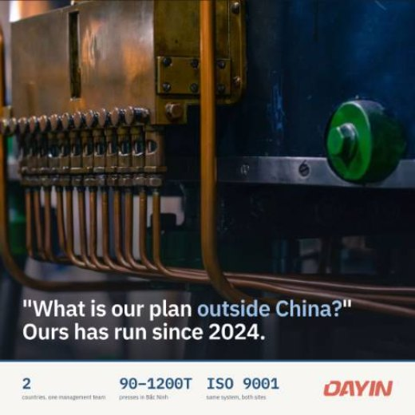

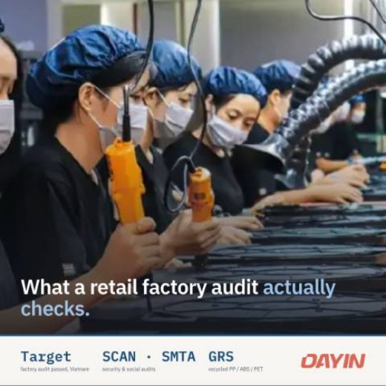
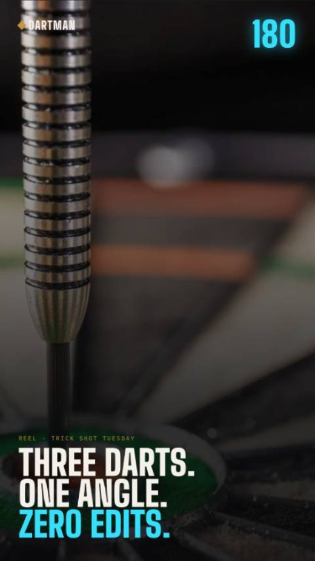
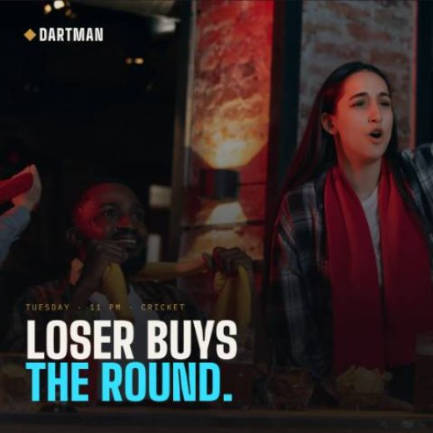
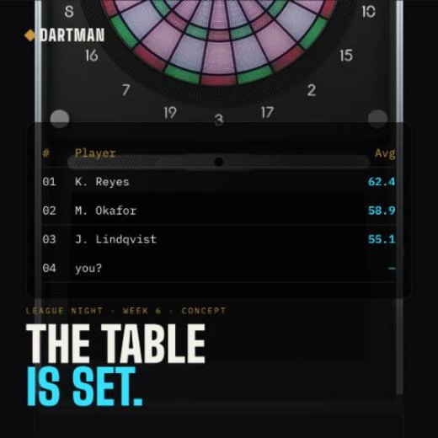
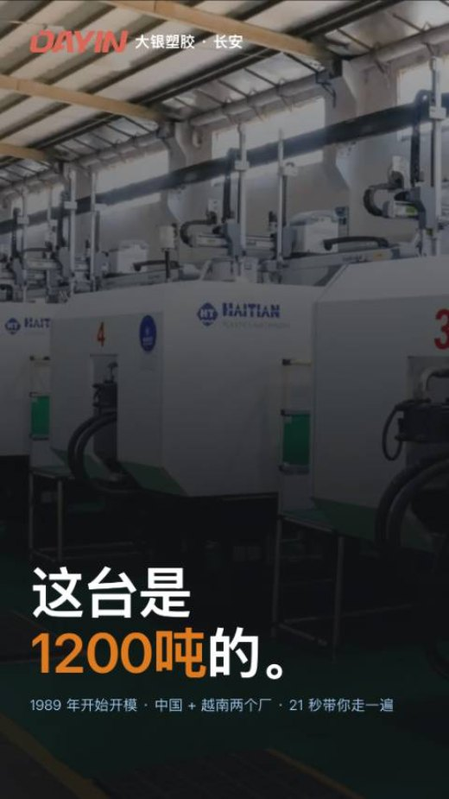
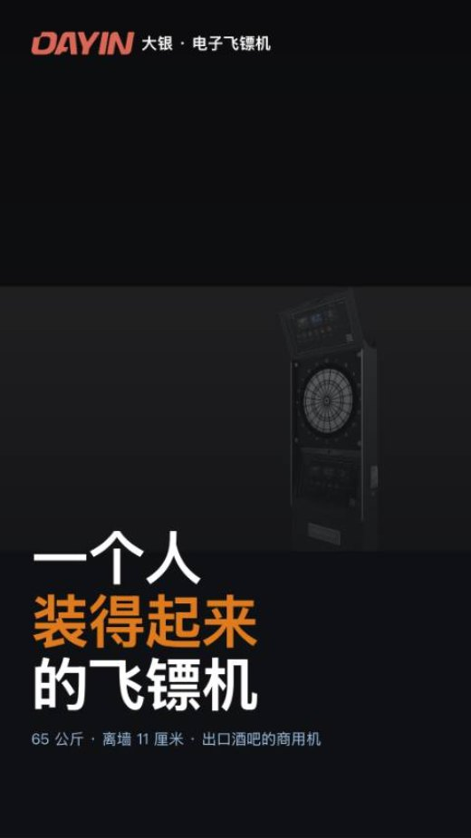
14 · 社媒与内容 · 六个渠道
两种声音，绝不混用。
声音 A · 大银制造 · 工程师对工程师
声音 B · DARTMAN / DAYIN Sport · 玩家对玩家
LinkedIn 为主：越南工厂进度、模具与材料知识、验厂与认证、两厂对照。语气克制、数据说话。国内用视频号：厂区实拍、工艺短片。
LinkedIn 每周 2 条（已备 3 条样稿）· 视频号每周 1 条（已备 1 条脚本）· 搜索：Google（.com）+ 百度（.cn）
Instagram / Facebook / YouTube：机台在酒吧里的样子、联赛之夜、开箱与安装、五种配色。抖音：国内酒吧与飞镖馆场景、一人安装挑战。语气热、短、有画面。
Instagram 每周 3 条（已备 3 条）· 抖音每周 2 条（已备 2 条脚本）· 投放：Google 购物 + Meta（海外）；抖音（国内）
首月内容日历（10 月 5 日 – 11 月 3 日）、完整分镜脚本见在线附件 https://aailee779-coder.github.io/social/ · 规则：不买粉、不刷量；以贵司企业认证账号发布；所有素材版权归大银。
BBK · 大银集团数字营销升级方案 · Concept by BBK Media and Technology · 概念演示
18

Slide 19
14b · 执行计划 · 一 · 线上定位
我们怎样让大银在网上被找到、被记住、被信任
1
2
3
被找到
被记住
被信任
三个站各占一个搜索场景：海外采购经理搜 “injection molding Vietnam / robot vacuum OEM” → 大银制造；酒吧老板搜 “electronic dart machine” → DARTMAN；家庭玩家搜 “bluetooth dartboard” → DAYIN Sport；国内客户搜 “越南注塑厂 / 注塑加工” → .cn。
一句话定位：“您熟悉的品牌，背后的工厂。” 首页第一屏用 Anker、迪卡侬、沃尔玛、富士康等真实客户 Logo 说话；越南工厂是正门；DARTMAN 用三个数字（11 cm · 65 kg · 一人安装）。
证书、审核、专利、视频、相册全部放到首页可点可放大；每个站 2–4 个转化入口（即时报价、六步询价、回本计算器、经销商申请、购物车），表单 1 个工作日内回复。
客户
海外采购经理 · 品牌方
酒吧老板 · 经销商
家庭玩家
国内品牌方
站点
madeindayin.com
dartmangames.com
dayinsport.com
madeindayin.cn
主渠道
Google · LinkedIn · 展会
Instagram · YouTube · Google
Google 购物 · Meta · TikTok
百度 · 视频号 · 抖音
BBK · 大银集团数字营销升级方案 · Concept by BBK Media and Technology · 概念演示
19

Slide 20
14c · 执行计划 · 二 · 搜索引擎优化（SEO）
SEO：先修好，再写好，再链好。
修
写
链
技术基础 · 第 1–4 周
关键词与内容 · 第 3–12 周
权威与转化 · 持续
速度：移动端 ≥ 80 分（现状 42–72）、图片压缩、CDN
结构：一站一主题，清晰的 URL、标题、H1、面包屑
多语言：EN / 中文 hreflang，.com 与 .cn 互相声明
收录：站点地图、Google Search Console、百度站长平台
清理：删除测试页、修复 301、去掉繁体菜单
大银制造（Google）：injection molding Vietnam · robot vacuum OEM · pet feeder OEM · two-shot molding
DARTMAN：electronic dart machine · dart machine for bars
DAYIN Sport：bluetooth dartboard · LED dartboard
.cn（百度）：越南注塑厂 · 注塑加工 · 塑胶模具 · 扫地机器人代工
每站每月 2 篇指南/案例（DFM、材料、越南关税、到岸成本）
行业目录与展会页面的反向链接（Canton Fair、TaiSPO、ThomasNet、Made-in-China）
Google 商家资料 + LinkedIn 公司页，与官网互链
每页一个明确 CTA；表单转化事件进 GA4 / 百度统计
月报：收录页数、关键词排名（Top 10 / Top 3）、自然流量、询盘数
实话：代工类关键词竞争高，前 3 个月看收录与排名，第 4–6 个月看自然询盘。我们不承诺“第一名”，承诺每月可见的进度。
BBK · 大银集团数字营销升级方案 · Concept by BBK Media and Technology · 概念演示
20

Slide 21
14d · 执行计划 · 三 · 社交媒体管理
六个渠道，一张日历，贵司名义，BBK 操作。
渠道 | 面向 | 内容支柱 | 频次 | 目标
LinkedIn | 海外采购经理、品牌方 | 越南工厂进度 · 模具/材料知识 · 验厂与认证 · 两厂对照 | 每周 2 条 | 公司页关注、询盘私信
YouTube | 买家 + 酒吧老板 | 工厂影片 · EDmini 安装/游戏 · 工艺短片（已有 11 部素材） | 每月 2 部 | 频道订阅、搜索曝光
Instagram / Facebook | 酒吧老板、经销商、玩家 | 机台在酒吧里 · 联赛之夜 · 五种配色 · 开箱 | 每周 3 条 + Reels | 经销商询盘、商城访问
抖音 | 国内酒吧、飞镖馆、品牌方 | 一人安装挑战 · 酒吧场景 · 工厂实拍 | 每周 2 条 | 本地询盘、企业号私信
视频号 | 国内品牌方、同行 | 厂区实拍 · 工艺短片 · 越南出货 | 每周 1 条 | 国内询盘、微信转化
搜索引擎 | 全部 | 见 SEO 页 | 持续 | 自然流量与询盘
流程
规则
已备好
月初出 30 天日历 → 贵司确认 → BBK 拍摄制作 → 每条发布前贵司审一次（文案 / 图片 / 数据）→ 周五进度页。
不买粉、不刷量；账号以贵司企业认证注册，BBK 为管理员；所有素材版权归大银；负面评论 24 小时内回复。
LinkedIn ×3、Instagram ×3、抖音脚本 ×2、视频号脚本 ×1、30 天日历（见 /social/），首月即可开播。
BBK · 大银集团数字营销升级方案 · Concept by BBK Media and Technology · 概念演示
21

Slide 22
14e · 执行计划 · 四 · 广告投放管理
广告：贵司直付平台，BBK 只做搭建、优化和汇报。
G
M
抖
Google Ads（海外）
Meta（Instagram / Facebook）
抖音 / 百度（国内）
搜索：大银制造 5 组关键词（越南注塑、代工、扫地机、宠物喂食器、双色注塑）；DARTMAN 3 组
购物：DAYIN Sport 商品 Feed（商城上线后）
落地页：询价页 / EDmini 页 / 商品页，每组一页
转化：表单提交、报价请求、加购、下单
DARTMAN 经销商招募：受众 = 酒吧/娱乐场所经营者、飞镖兴趣，美国 / 欧洲 / 东南亚
DAYIN Sport 商城：兴趣 + 再营销（看过商品未下单）
素材：已有 24 张场景图 + 11 部视频剪辑
抖音：DARTMAN 国内酒吧与飞镖馆，按城市投放
百度：.cn 站 “越南注塑厂 / 注塑加工” 搜索词，华南 + 华东
先小预算测 4 周，再按每次询盘成本决定加减
预算
由贵司账户直付平台，BBK 不经手、不加价 · 建议区间 [BBK 建议区间]
节奏
每周优化一次（关键词、出价、素材、受众）· 每周五一页纸 · 每月复盘：每次询盘成本（CPL）、询盘质量、下月预算
BBK · 大银集团数字营销升级方案 · Concept by BBK Media and Technology · 概念演示
22

Slide 23
14f · 执行计划 · 五 · 数据、汇报与目标
每周三个数字，每月一页纸，由数字决定要不要继续。
工具
生意 A · 大银制造 看什么
生意 B · DARTMAN / Sport 看什么
GA4 + Google Search Console（海外三站）
百度统计 + 百度站长（.cn）
表单后台 + CRM 询价路由（工程师邮箱）
看板对贵司开放，随时可看
合格询盘数（有图纸 / 有年量）
询盘来源（自然 / 广告 / LinkedIn）
到厂拜访数、样品数
目标：第 3 个月起每月 ≥ 3 条合格询盘 [BBK 确认]
经销商申请、报价请求、计算器留资
商城：访问 → 加购 → 下单转化率
社媒：关注、互动、私信询盘
目标：DARTMAN 上线 4 周内首批经销商询盘 [BBK 确认]
汇报节奏：每周五一页进度（做了什么、三个数字、下周计划）；每月一页纸报告（流量、询盘、成本、下月建议）；每个里程碑到厂当面汇报。任一阶段验收后可停止。
BBK · 大银集团数字营销升级方案 · Concept by BBK Media and Technology · 概念演示
23

Slide 24
15 · 为什么是 BBK · 东莞 · 双语 · 做出来给你看
我们不给您看 Logo 墙，给您看为大银做的东西。
同城
双语双市场
先做再谈
长安到 BBK 不到一小时
写给德州酒吧老板，也写给采购经理
付款之前，东西已经在这里
拍厂、开会、改稿当天来回。上海深圳的机构做不到，海外机构听不懂“开模”和“验厂”。
英文面向海外买家的写法，和中文面向国内客户的写法，是两种能力。三个样例站已经证明了这一点。
22 个页面、三套站点、一份体检报告、社媒样稿——都在您决定之前完成。这是最诚实的案例。
沟通
一个项目经理对接；微信群 + 每周五进度页；重要节点到厂当面汇报
BBK 团队（本项目）
审批
每个页面上线前贵司确认一次；文案、图片、数据三项分别签字
项目负责人 [BBK 填写姓名] · 策略与客户沟通
设计与前端 [BBK 填写] · 三个站点的设计与开发
内容与社媒 [BBK 填写] · 双语文案、拍摄、日历执行
投放与数据 [BBK 填写] · Google / Meta / 抖音投放，看板
数据
GA4 + 百度统计 + 表单后台，看板对贵司开放；每月一页纸报告
安全
不使用贵司现有账号密码；所有新账号以贵司邮箱注册；权限最小化
保密
签署 NDA；样例与本方案不对外展示
BBK · 大银集团数字营销升级方案 · Concept by BBK Media and Technology · 概念演示
24

Slide 25
16 · 下一步
一句话即可启动
今天
本周
下周一
扫码看样例
回复三个问题 + 一句话
启动
三个网站在手机上各看三分钟。哪里不对，直接告诉我们。
百度、机台数、三站分工；然后“确认第一阶段”。
签署 NDA 与阶段一合同，到厂拍摄排期，第 4 周 DARTMAN 上线。
启动前请贵司准备
联系 BBK
[BBK 填写姓名] · [电话] · [微信] · [邮箱]
BBK Media and Technology · 东莞
① 三个问题的答复
② DARTMAN 与大银制造的官方联系邮箱
③ dartmangames.com 域名管理权限（Wix 迁出用）
④ ISO / GRS / SMTA / SCAN / Target 证书扫描件
⑤ 产品目录与价格（商城阶段）
⑥ 拍摄日期（东莞长安厂区，半天）
样例总览
方案书（网页 / PDF）
BBK · 大银集团数字营销升级方案 · Concept by BBK Media and Technology · 概念演示
25

Slide 26
附录 F
二维码总表 · 手机扫码直达
样例总览
方案书
DARTMAN 首页
EDmini · 3D + 转台
回本计算器
新旧对比
aailee779-coder.github.io/
aailee779-coder.github.io
aailee779-coder.github.io
aailee779-coder.github.io
aailee779-coder.github.io
aailee779-coder.github.io
大银制造首页
越南专页
六步询价
中文首页
商城首页
商品页
aailee779-coder.github.io
aailee779-coder.github.io
aailee779-coder.github.io
aailee779-coder.github.io
aailee779-coder.github.io
aailee779-coder.github.io
所有链接均指向 BBK 自有地址；未触碰贵司任何域名。
BBK · 大银集团数字营销升级方案 · Concept by BBK Media and Technology · 概念演示
26

Slide 27
附录 G
附录 · 数据来源 与 未验证事项
项目 | 来源
厂区 / 机台 / 人员 / 认证 | madeindayin.com（/index、/about-da-yin、/vietnam-manufacturing），2026-09-19 抓取
EDmini 规格 / 装柜 | dartmangames.com（/edmini、/edarts-games），2026-09-19
dayinsport.com 定位与数据 | dayinsport.com 首页，2026-09-19
性能数据 | Google Lighthouse 12，模拟移动网络，现状 2026-09-19，新版 2026-09-20
越南 FAQ 五问 | madeindayin.com/vietnam-manufacturing，原文引用
参考标杆 | dartshopper.com · dartscorner.com · protolabs.com，仅参考页面结构与版式；未使用其图片、产品或数据
AI 场景图（24 张） | 以贵司真实产品照片为参考图生成（GPT Image 2.5），产品外观未改动；上线前可用实拍替换
未验证 / 未使用 | 定价、经销商数量、装机量、营收、场地数量、App 用户数——均未在样例中作为事实出现；商品名、价格、库存为示例并已标注
Concept by BBK Media and Technology · 概念演示 · 本方案不含任何虚构案例或数据
BBK · 大银集团数字营销升级方案 · Concept by BBK Media and Technology · 概念演示
27

